Slide 1
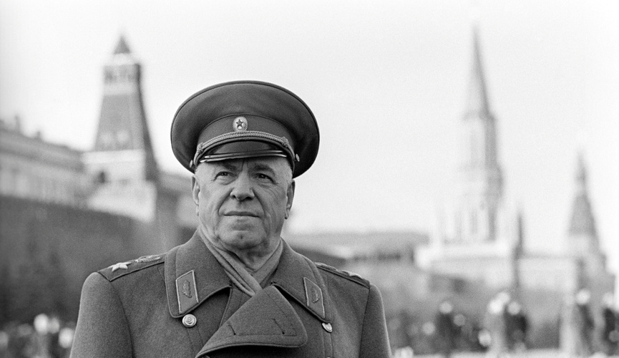
Г. К. Жуков
Муниципальное бюджетное учреждение культуры
«Централизованная библиотечная система» города Заринска
Маршал
Победы
2025 год
6+

Slide 2

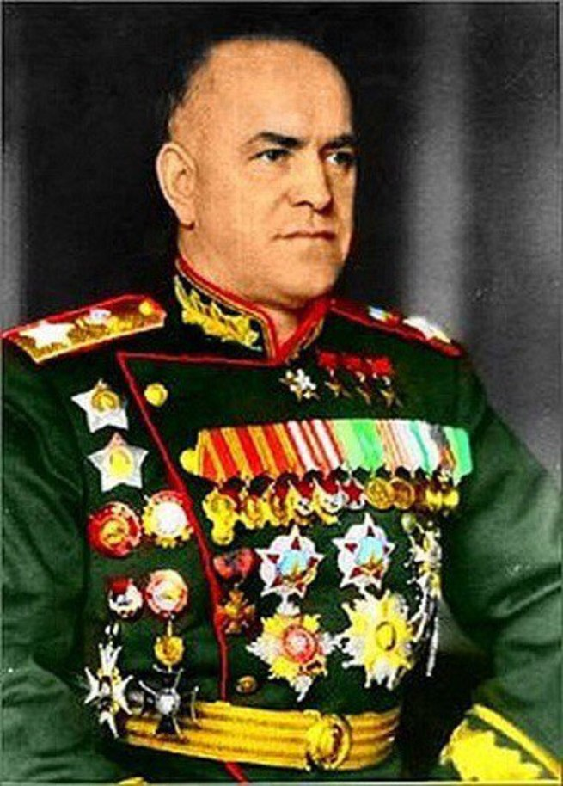
Четырежды Герой Советского Союза маршал Советского Союза Георгий Жуков является выдающимся полководцем периода Второй мировой войны. В Великой Отечественной войне он стал единственным среди советских военачальников заместителем Верховного главнокомандующего Вооруженными силами СССР. В ночь на 9 мая 1945 года в пригороде Берлина от советской стороны Жуков принял капитуляцию нацистской Германии, а 24 июня 1945 года принимал парад Победы на Красной площади.

Slide 3
Будущий полководец родился 1 декабря (по новому стилю) 1896 года в деревне Стрелковка Калужской губернии в бедной крестьянской семье, главой которой был сапожник Константин Жуков. Крепкое здоровье и физическую силу Егор, как его звали родные, унаследовал от матери Устиньи Пилихиной, которая легко поднимала с земли 80-килограммовые мешки с зерном и переносила на значительное расстояние.
В 1906 году мальчик закончил три класса церковно-приходской школы в соседнем селе Величково с похвальным листом. Для крестьянских детей такое образование тогда считалось достаточным, и в 1908 году юного Георгия отдали «в люди» — мать пристроила сына к своему брату меховщику Михаилу Пилихину подмастерьем в небольшую скорняжную лавку в Москве.
Смышленый парень довольно успешно освоил скорняжное дело, хотя поначалу оно давалось ему не без труда. За малейшую оплошность били — хозяин с хозяйкой, мастерицы, приказчики. Трудовой день мальчика, исключая час на обед, длился одиннадцать часов.
Жуков вспоминал: «Хозяин считал, что ученики отданы в полное его распоряжение и никто никогда с него не спросит за побои, за нечеловеческое отношение к малолетним. Так мы и тянули тяжелое ярмо, которое и не каждому взрослому было под силу».
Георгий тянулся к знаниям и на пару с двоюродным братом Александром изучал математику, географию, немецкий язык и другие учебные предметы. Самостоятельно занимаясь по вечерам, в 1911 году юноша успешно сдал экзамены за полный курс городского училища, о чем получил соответствующий аттестат.

Slide 4
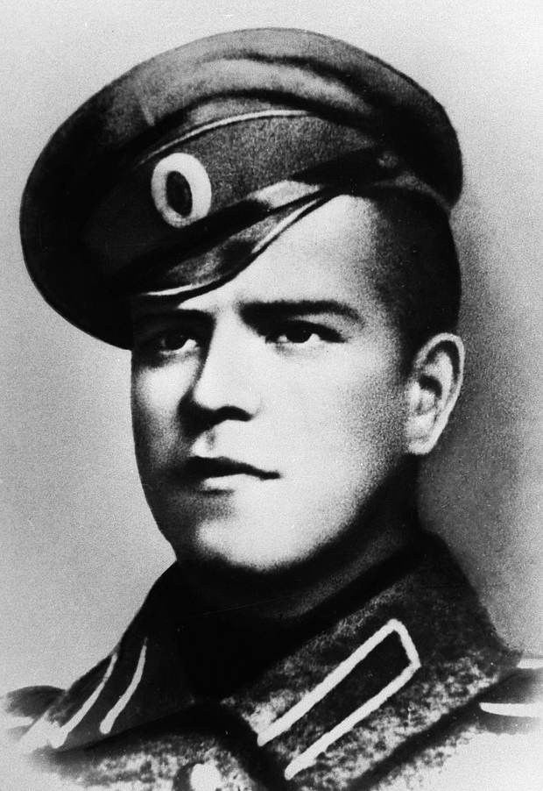
К началу Первой мировой Георгий Жуков выбился в мастера, жил на частной квартире и планировал жениться на дочери домохозяйки. Но война спутала все планы: 20 августа 1915 года молодой человек был призван в армию, попав в кавалерию.
На войну Жуков попал через год, отучившись несколько месяцев на унтер-офицера. В составе 10-го драгунского полка молодой кавалерист участвовал осенью 1916-го в боях на Юго-Западном фронте, заработав два Георгиевских креста за храбрость и тяжелую контузию с частичной потерей слуха.
Долго восстанавливался, затем переболел тифом и снова в строю оказался лишь 1 октября 1918 года — уже в рядах Красной армии, куда вступил добровольцем. Жуков воевал в кавалерии на Восточном, Западном и Южном фронтах гражданской войны и зарекомендовал себя отличным бойцом.
После окончания Рязанских кавалерийских курсов осенью 1920 года молодого командира эскадрона направили на подавление крестьянских восстаний.
В августе 1922-го Жуков получил свою первую награду от советской власти. Он был награжден орденом Красного Знамени с формулировкой: «За то, что в бою под селом Вязовая Почта Тамбовской губернии 5 марта 1921 года, несмотря на атаки противника силой 1500-2000 сабель, он с эскадроном в течение семи часов сдерживал натиск врага и, перейдя затем в контратаку, после шести рукопашных схваток разбил банду».

Slide 5
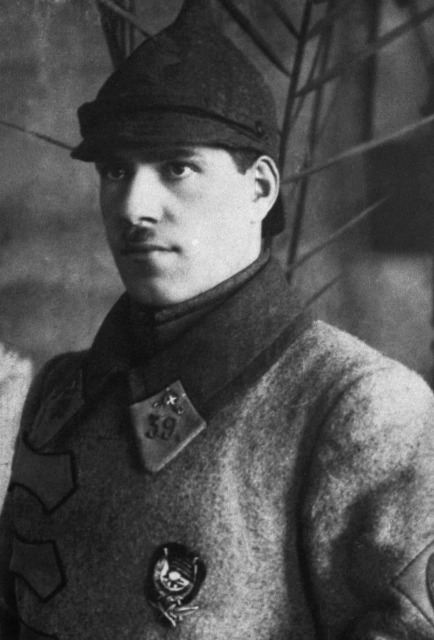
По окончании гражданской войны Жуков был оставлен в рядах Красной армии, которая сильно уменьшилась в численности (с 5,5 миллионов до 562 тысяч человек), перейдя на штаты мирного времени.
Осенью 1924 года молодой командир полка был направлен н учебу в Ленинград в Высшую кавалерийскую школу, вскоре переименованную в Кавалерийские курсы усовершенствования командного состава. Там Жуков познакомился со слушателями, будущими известными советскими военачальниками — Константином Рокоссовским, Иваном Баграмяном, Андреем Еременко.
Нагрузка была очень большой и после лекций приходилось заниматься самостоятельно. Жуков подошел к учебе со всей серьезностью своего характера, вкладывая в нее и свой боевой опыт.
Баграмян вспоминал: «На занятиях по тактике конницы Жуков не раз удивлял нас какой-нибудь неожиданностью. Он мыслил
оригинально, и часто его решения становились предметом горячего обсуждения, споров. Логичность и стройность мышления позволяли ему удачно парировать аргументы не только однокашников, но и наставников».

Slide 6
В мае 1930 года Жуков был назначен командиром бригады в 7-й Самарской кавалерийской дивизии, которой командовал его недавний однокашник, Рокоссовский. Жуков отмечал: «Ко мне он относился с большим тактом. В свою очередь, я высоко ценил его военную эрудицию, большой опыт в руководстве боевой подготовкой и воспитании личного состава».
Военная судьба в дальнейшем не раз сводила обоих военачальников, между которыми сложились непростые, но рабочие отношения.
В свою очередь, Рокоссовский так аттестовал подчиненного: «Сильной воли. Решительный. Дисциплинирован. Требователен и в своих требованиях настойчив. По характеру немного суховат и недостаточно чуток. Обладает значительной долей упрямства. Болезненно самолюбив. Военное дело любит и постоянно совершенствуется. Авторитетен. На штабную и преподавательскую работу назначен быть не может — органически ее ненавидит».
В 1931-1933 годах Жуков служил на должности помощника инспектора кавалерии Красной армии Союза Семена Буденного. В то время конница была самым подвижным массовым родом сухопутных войск, предназначенным для быстрых ударов по флангам и тылам противника.
В марте 1933-го Жуков стал командиром 4-й кавалерийской дивизии в Белорусском военном округе.
Большой террор 1937-1938 годов затронул и Красную армию, были репрессированы многие военачальники, которых Жуков хорошо знал.
Аресту обычно предшествовало «разоблачение» человека на партсобрании. Жуков не боялся выступать на таких мероприятиях, вступаясь за несправедливо обвиненных сослуживцах. Так, ему

Slide 7
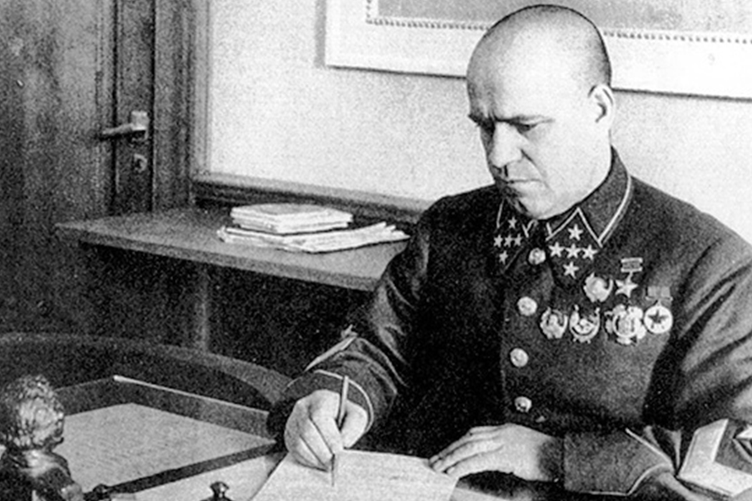
удалось найти нужные слова в защиту командира 27-й кавалерийской дивизии Василия Белокоскова и изменить настроение собравшихся. Во время Великой Отечественной войны Белокосков дослужился до звания генерал-полковника, а в 1949-1958 годах был заместителем министра обороны СССР по строительству и расквартированию войск.
Жуков был назначен командиром 3-го кавалерийского корпуса вместо уволенного со службы и через некоторое время расстрелянного Даниила Сердича, а с июля 1938-го исполнял также должность заместителя командующего Белорусского особого военного округа.
На активе коммунистов 3-го и 6-го кавалерийских корпусов разбирался и сам Жуков, однако собрание решило не исключать его из партии. Неприятным моментом для военачальника стало неожиданное выступление начальника политотдела 4-й кавалерийской дивизии Сергея Тихомирова, с которым ранее у Георгия Константиновича сложились деловые, уважительные отношения.
После собрания Тихомиров сказал Жукову, что по-прежнему к нему хорошо относится, «но то, что я сегодня сказал, — надо было сказать». В ответ Жуков в сердцах назвал политработника приспособленцем и перестал считать его своим товарищем, общаясь только по служебным делам.

Slide 8
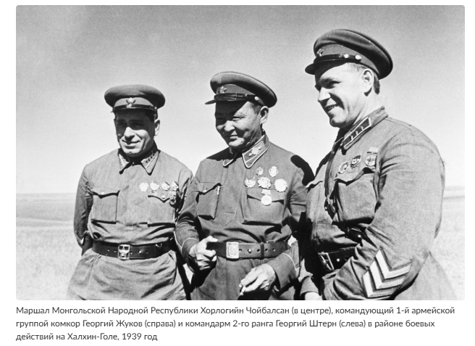
Через много лет, когда Жуков стал министром обороны СССР, Тихомиров написал ему три письма, в которых рассказывал, как ему хочется встретиться с бывшим сослуживцем и поговорить с ним по душам. Жуков не ответил ни на одно послание: он не мог простить адресату той несправедливости, которую тот когда-то допустил по отношению к нему.
Полководческая звезда Жукова взошла летом 1939 года, когда он был направлен в Монголию, на которую напали японские войска.
Командующий 1-й армейской группой советских войск действовал энергично и нешаблонно, широко применяя в боях у монгольской реки Халхин-Гол танковые и авиационные части.
К концу августа 1939 года советско-монгольские войска под командованием Жукова окружили и разгромили части японского генерал-лейтенанта Мититаро Комацубара, поставив точку в войне.
Боевые действия на Халхин-Голе имели далеко идущие стратегические последствия: памятуя о разгроме 1939 года, Япония так и не решилась напасть на СССР в 1941-м.
7 июня 1940 года Жуков, ставший Героем Советского Союза, в звании генерала армии был назначен командующим войсками Киевского особого военного округа, считавшегося до войны самым мощным объединением в РККА.

Slide 9
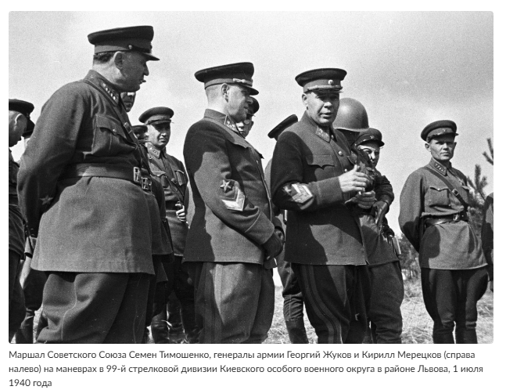
20 июня 1940 года Жуков был назначен командующим Южным фронтом и принял участие в освобождении аннексированных Румынией Бессарабии и Северной Буковины. В январе 1941 года Георгий Константинович отличился в двух оперативно-стратегических играх командного состава Красной армии на картах, что повлекло за собой серьезную карьерную перемену.
На следующий день после разбора игр военачальник был вызван к Сталину, который сообщил Жукову, что тот назначается начальником Генерального штаба РККА вместо генерала армии Кирилла Мерецкова.
Жуков ответил: «Я никогда не работал в штабах. Всегда был в строю. Начальником Генерального штаба быть не могу».
Понимая, что все возражения бесполезны, Жуков поблагодарил за доверие и попросил отпустить его обратно в строй, если из него не получится хорошего начальника Генштаба.
Круг служебных дел начальника Генерального штаба был крайне широк и сложен, а время поджимало — нацистская Германия активно готовилась к нападению на Советский Союз. Ситуация осложнялась категорической установкой Сталина: не давать Третьему рейху ни малейших оснований для войны.

Slide 10
Жуков же предложил Сталину не ждать, когда немцы нападут, а ударить первыми, в тот момент, когда вермахт будет еще находиться в стадии развертывания. Предлагалось главный удар нанести через территорию Южной Польши, с поворотом на Берлин. В мае 1941 года Жуков и нарком обороны СССР маршал Советского Союза Семен Тимошенко доложили свои соображения Сталину, но одобрения не получили.
После начала войны с Германией Жуков был включен в состав Ставки Верховного главнокомандования и в качестве ее представителя выезжал на фронты.
Позднее он признавался: «Ни нарком, ни я, ни мои предшественники Б. М. Шапошников, К. А. Мерецков, ни руководящий состав Генштаба не рассчитывали, что противник сосредоточит такую массу бронетанковых и моторизованных войск и бросит их в первый же день компактными группировками на всех стратегических направлениях. Этого не учитывали и не были к этому готовы наши командующие и войска приграничных военных округов».
Так, войска Юго-Западного фронта, где с 23 июня находился Жуков в качестве представителя Москвы, в ходе встречного сражения в районе Дубно — Луцк — Броды, где с обеих стороны сошлись почти две тысячи танков, потерпели поражение. Тем не менее, ожесточенные танковые бои сорвали планы немцев с ходу прорваться к Киеву, а также окружить на Львовском выступе три советских армии.
29 июля 1941 года Сталин сместил Жукова с поста начальника Генштаба РККА. По версии полководца это произошло после его совета оставить Киев и отвести войска Юго-Западного фронта за Днепр, чтобы спасти их от намечающегося окружения (15 сентября немецкие клещи сомкнулись и в плен попали 665 тысяч человек).

Slide 11
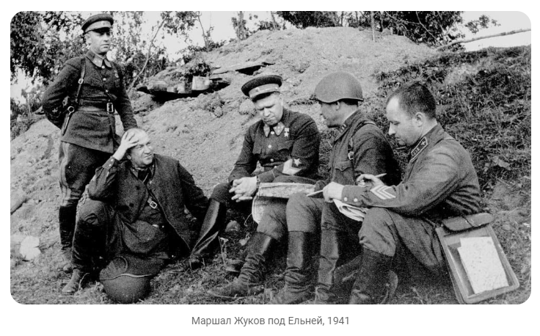
Военачальник был назначен командующим Резервным фронтом, проведя в августе-начале сентября 1941 года наступательную операцию по уничтожению Ельнинского выступа, глубоко вдававшегося в советскую оборону и представлявшего удобный трамплин для немецкого наступления на Москву.
Ельнинская операция стала поводом для появления в Красной армии гвардейских частей и соединений. Первыми этой чести удостоились 100-я стрелковая дивизия (1-я гвардейская) генерал-майора Ивана Руссиянова и 127-я стрелковая дивизия (2-я гвардейская) полковника Адриана Акименко.
11 сентября 1941 года Жуков был назначен командующим Ленинградским фронтом — ситуация вокруг северной столицы, где замкнулось кольцо блокады, была крайне тяжелой. Несмотря на то, что Гитлер распорядился передать в конце сентября 4-ю танковую группу (армию) генерал-полковника Эриха
Гепнера из состава группы армий «Север» генерал-фельдмаршала Вильгельма фон Лееба группе армий «Центр» для наступления на Москву, фюрер не возражал, если за оставшееся время подчиненные Лееба штурмом овладеют Ленинградом.
17 сентября немцы прорвались к Финскому заливу у Ораниенбаума, отрезав войска 8-й армии западнее Ленинграда от основных сил фронта. В тот же день Жуков отдал грозный приказ военным советам 42-й и 55-й армий:

Slide 12
«Объявить всему командному, политическому и рядовому составу, что за оставление без письменного приказа рубежей обороны все командиры, политработники и бойцы подлежат немедленному расстрелу».
Жесткие меры по укреплению дисциплины Жуков чередовал с контрударами по наступающим немецким группировкам, вынуждая противника замедлять темп продвижения. Опыт активной обороны вскоре пригодился военачальнику в битве за Москву. Несмотря на то, что войска Ленинградского фронта не смогли соединиться с частями 54-й армии маршала Советского Союза Григория Кулика и прорвать блокаду, Жукову удалось измотать противника, остановив на ближайших подступах к городу.
30 сентября 1941 года группа армий «Центр» (1 миллион 800 тысяч солдат и офицеров) генерал-фельдмаршала Федора фон Бока начала наступление на Москву. Для операции под кодовым названием «Тайфун» немецкое командование, единственный раз за всю войну, привлекло сразу три танковые группы.
За короткое время на московском направлении наступающие разгромили войска трех противостоящих им советских фронтов: Западного генерал-полковника Ивана Конева, Брянского генерал-лейтенанта Андрея Еременко и Резервного маршала Советского Союза Семена Буденного.
К 7 октября в районе Вязьмы и Брянска образовались несколько котлов, в которые попали войска семи советских армий. К своим удалось вырваться 85 тысячам, в плен попали до 773 тысяч бойцов и командиров Красной армии, а также военных строителей. Путь на Москву, по сути дела был открыт.
Советская столица была не только центром управления военной и хозяйственной жизни страны, но также важнейшим узлом железных и автомобильных дорог СССР и ее падение означало почти неминуемое поражение Советского Союза в войне с Германией.

Slide 13
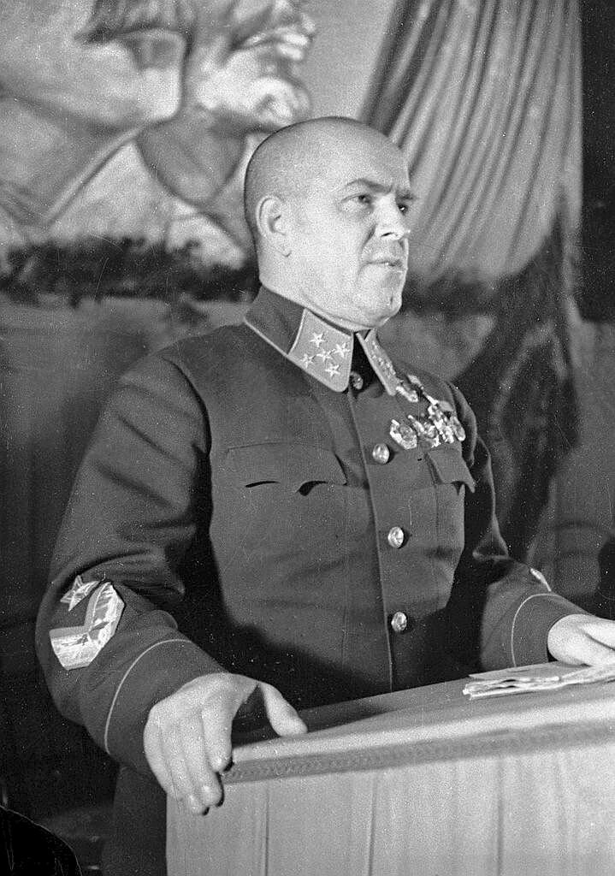
Спасать Москву Сталин поручил Жукову, которого спешно отозвали из Ленинграда — лучшего военачальника у Сталина не было. 10 октября Георгий Константинович был назначен командующим Западным фронтом, в который влили остатки Резервного фронта. Коневу было поручено руководить созданным Калининским фронтом.
Жукову предстояло закрыть немецким колоннам путь на Москву в условиях катастрофической нехватки собственных войск. Впоследствии полководец считал, что самым опасным моментом сражения стало 13 октября, когда немцам удалось сломить сопротивление окруженных советских армий под Вязьмой и Брянском, а резервные части еще не успели занять Можайскую линию обороны.
В ночь с 6-го на 7-е октября 1941 года выпал первый снег, потом пошли дожди, затем снова выпал снег и растаял.
Осенняя распутица влияла на обоих противников, но новый командующий Западным фронтом понял, что в условиях непогоды германские танки с их узкими гусеницами не пройдут по размокшим полям и малыми силами надо держать узлы дорог, не давая себя окружать и применяя тактику танковых засад изматывать врага с тем, чтобы медленно отступая, снижать темп немецкого блицкрига.

Slide 14
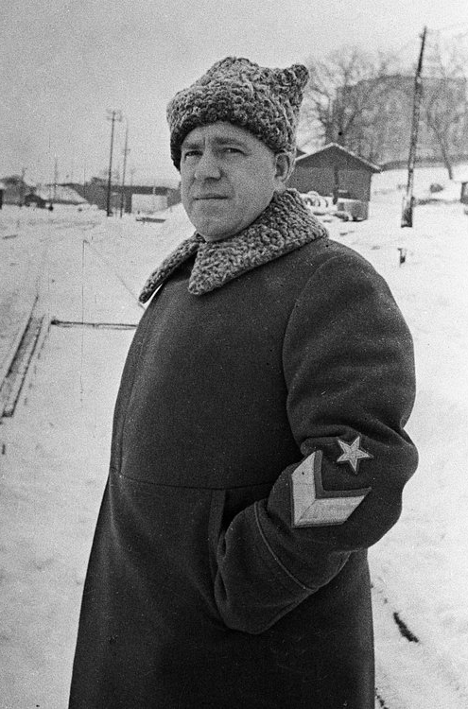
Тактика Жукова позволила к концу октября 1941-го настолько измотать войска фон Бока, что они были вынуждены прекратить наступление и приступить к перегруппировке и подтягиванию резервов. Получив долгожданную передышку, готовилась к новым боям и советская сторона.
16 ноября соединения группы армий «Центр» начали второе генеральное наступление на советскую столицу. Несмотря на то, что земля подмерзла и германские танки получили возможность действовать и вне дорог, темп вермахта по сравнению с октябрем был ниже. Тем не менее немцы продолжали упорно продвигаться к Москве, расстояние до которой становилось все меньше.
Особенно сильный удар был нанесен на Волоколамском направлении, по расположению войск 16-й армии генерал-лейтенанта Константина Рокоссовского, которому Жуков отдал приказ: «Закрепиться на занимаемом рубеже и без нашего приказа — ни шагу назад. Если нужно — включительно до самопожертвования части и соединения. Все внимание сосредоточить на организации отпора врагу на своих флангах».

Slide 15
Жукову срочно нужны были резервы в количестве не менее двух армий. В ответ Ставка передала ему 1-ю ударную армию генерал-лейтенанта Василия Кузнецова (36 950 человек), 10-ю армию генерал-лейтенанта Филиппа Голикова ((94 180 солдат и офицеров) и 20-ю армию генерал-лейтенанта Андрея Власова (38 239 бойцов и командиров).
Это позволило Западному фронту не только выстоять, но и вместе с Калининским фронтом 5-6 декабря 1941 года перейти в стратегическое наступление, ставшее совершенно неожиданным для врага.
К началу января 1941 года группа армий «Центр» под ударами Западного и Калининского фронтов была отброшена от Москвы на расстояние от 100 до 250 километров, а вермахт на всем советско-германском фронте вынужден был перейти к обороне. Первое стратегическое поражение Третьего рейха означало крах молниеносной войны против Советского Союза.
26 августа 1942 года Жуков стал первым среди равных — он был назначен Сталиным заместителем Верховного главнокомандующего (его место на посту командующего Западным фронтом занял Конев) и в качестве представителя Ставки стал курировать деятельность разных фронтов. В сентябре Жуков вместе с начальником Генерального штаба Красной армии генерал-полковником Александром Василевским принял участие в разработке плана контрнаступления советских войск под Сталинградом под кодовым названием «Уран».
Операция «Уран» стала одной из самых результативных для РККА, положив начало коренному перелому в войне.

Slide 16
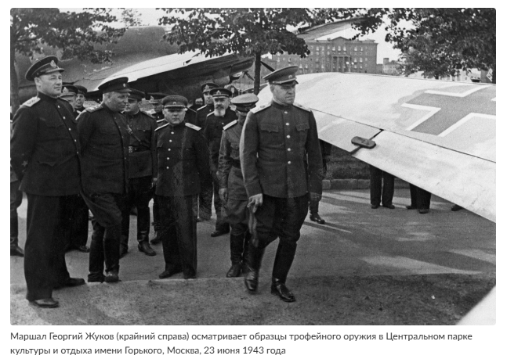
В январе 1943 года Жуков успешно координировал действия войск Волховского фронта при прорыве блокады Ленинграда, за что 18 января 1943 года первому среди советских военачальников с начала войны ему был присвоен высший воинский чин — звание «маршал Советского Союза».
Главным сражением 1943 года стала битва на Курской дуге (5 июля — 23 августа), где Жуков координировал действия Воронежского, Брянского, Западного и Степного фронтов.
По итогам сражения стратегическая инициатива прочно перешла к Красной армии, которая провела осенью и зимой 1943-го, а также весной 1944-го ряд успешных наступательных операций по освобождению Левобережной и Правобережной Украины.
Жуков координировал действия Воронежского и Степного фронтов, переименованных затем в 1-й Украинский и 2-й Украинский фронты. После тяжелого ранения генерала армии Николая Ватутина в командование 1-м Украинским фронтом 2 марта 1944 года вступил Георгий Жуков. На этом посту военачальник успешно провел Проскуровско-Черновицкую наступательную операцию, нанеся поражение 1-й и 4-й танковой армиям вермахта и выйдя на государственную границу с Чехословакией.

Slide 17
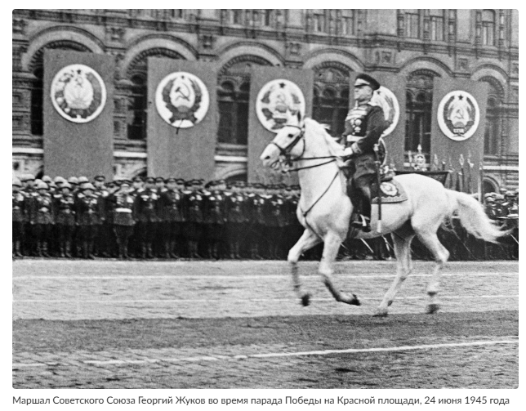
За эти успехи 10 апреля 1944-го Жуков первым среди советских полководцев был удостоен высшей военной награды — ордена «Победа». Летом 1944-го заместитель Верховного главнокомандующего координировал действия 1-го и 2-го Белорусских фронтов в операции «Багратион». В результате боев советские войска не только продвинулись на 500 километров и освободили Белоруссию, но и разгромили группу армий «Центр».
6 ноября 1944-го перед решающим наступлением на Берлин Сталин заменил командующего 1-м Белорусским фронтом Рокоссовского на Жукова. В январе 1945 года войска 1-го Белорусского фронта совместно с армиями 1-го Украинского фронта Ивана Конева в стремительном темпе провели Висло-Одерскую наступательную операцию, нанеся поражение германской группе армий «А» и выйдя на дальние подступы к Берлину.
В ночь на 9 мая 1945 года маршал Жуков принял в берлинском пригороде Карлхорст от генерал-фельдмаршала Вильгельма Кейтеля полную капитуляцию войск Третьего рейха. Именно Жукову Сталин доверил принять парад Победы в Москве 24 июня 1945 года, которым командовал маршал Константин Рокоссовский.

Slide 18
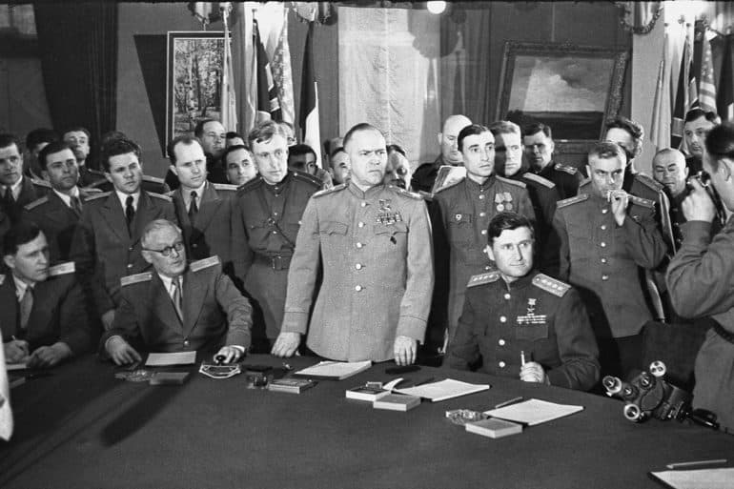
А 7 сентября 1945 года Жуков уже в должности главнокомандующего Группы советских оккупационных войск в Германии принимал в Берлине парад Победы союзников, с участием советских, американских, британских и французских войск.
В марте 1946-го полководец был назначен на должность главнокомандующего сухопутными войсками в ранге, став одновременно заместителем министра Вооруженных сил СССР.
Летом 1946 года Жуков был обвинен в незаконном присвоении трофеев и раздувании своих заслуг по разгрому вермахта. Однако на заседании Высшего военного совета практически все военачальники высказались в поддержку Георгия Константиновича — никто из них не хотел повторения 1937 года.
Это спасло Жукова от ареста, он был снят с должностей и отправлен в своего рода ссылку — командующим Одесским военным округом.
Жукова перевели руководить заштатным Уральским военным округом.

Slide 19
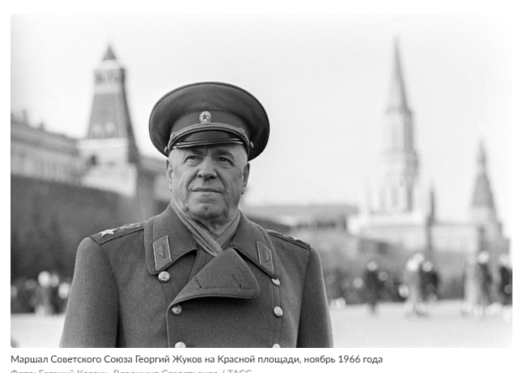
Осенью 1954 года Жуков провел на Тоцком полигоне в Оренбургской области масштабные общевойсковые учения, в которых участвовало 50 тысяч солдат и офицеров. Целью учения стала отработка возможностей прорыва врага с помощью ядерной бомбы (взорвана 14 сентября) и совершенствование противоатомной защиты своих войск.
В условиях развернувшейся холодной войны между СССР и недавними союзниками по антигитлеровской коалиции, в первую очередь, США и Великобританией, Жуков придавал большое значение развитию ракетных войск стратегического назначения.
В феврале 1955-го маршал Советского Союза был назначен министром обороны страны. Вместе с маршалом Коневым в ноябре 1956 года Жуков руководил подавлением в Венгрии антикоммунистического восстания.
26 октября 1957 года полководец был снят с должности министра обороны.
4 марта 1958 года Георгий Константинович был уволен из Вооруженных сил страны. Прославленному полководцу даже не нашлось место в Группе генеральных инспекторов минобороны, созданной в январе 1958-го, где коротали свой век все маршалы Советского Союза, ушедшие на пенсию. Правда, Жукову предоставили служебную дачу и право ношение военной формы.

Slide 20
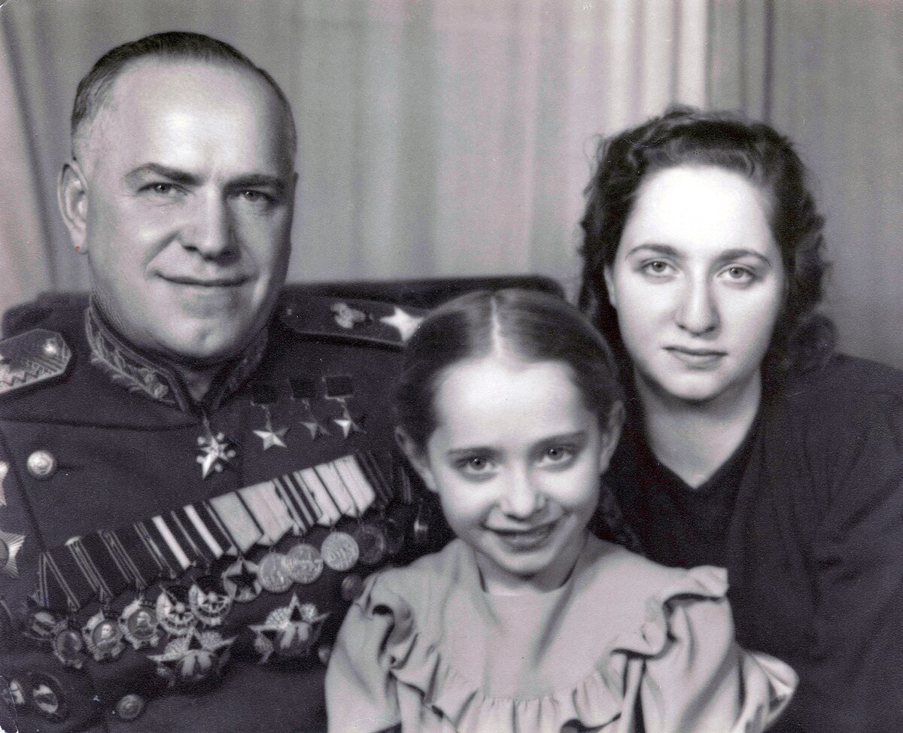
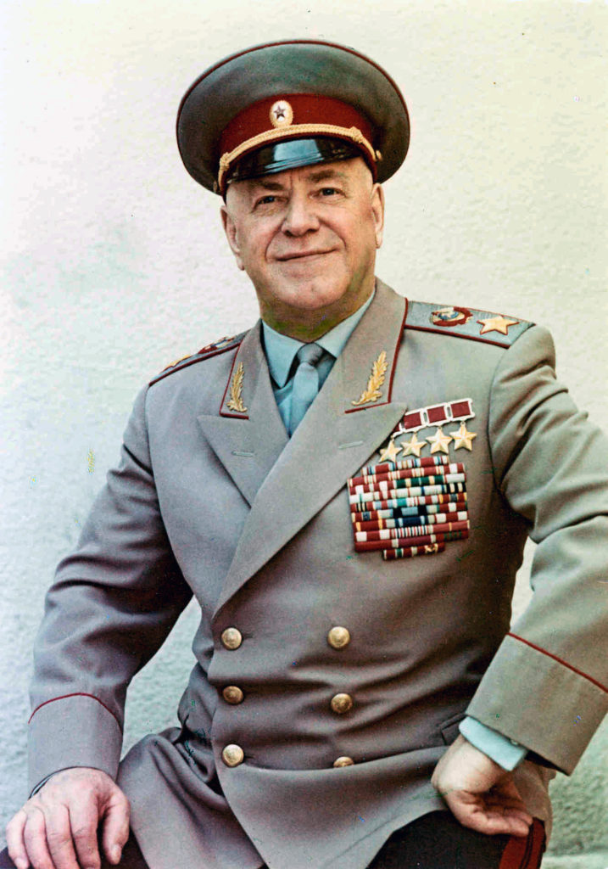
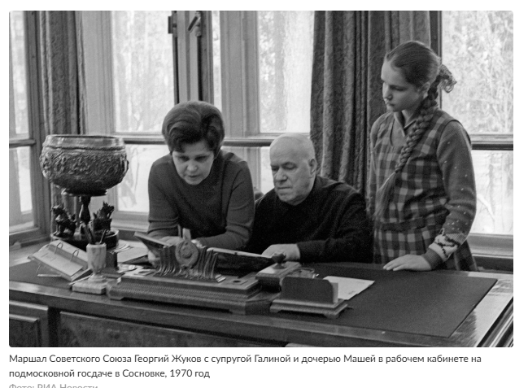
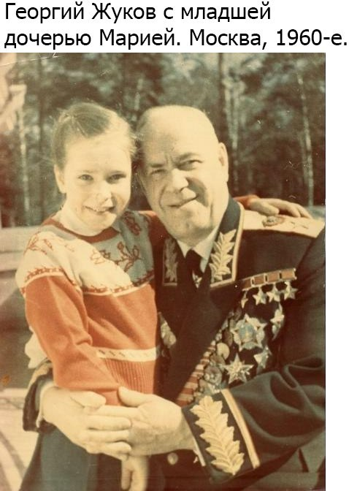
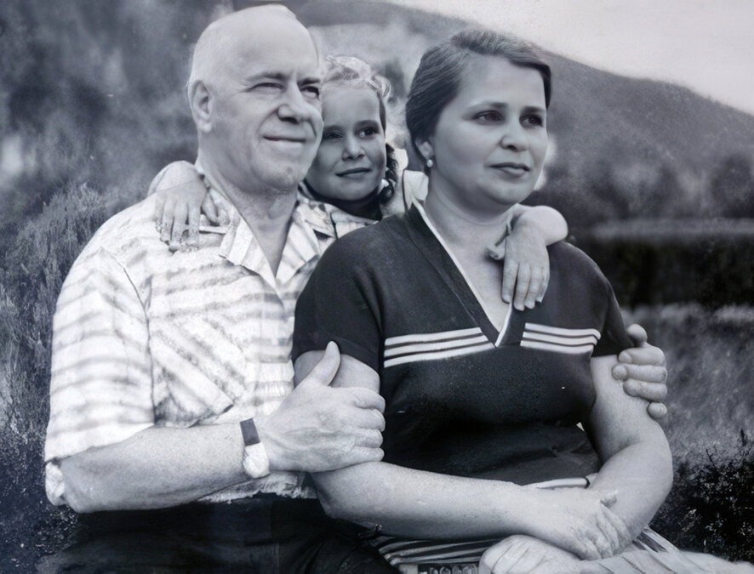
Фото и текст с интернет источников:
https://lenta.ru/articles/2024/04/08/zhukov/
Компьютерное оформление: Праксина О.В.

